Slide 1


ỦY BAN NHÂN DÂN QUẬN LONG BIÊN
TRƯỜNG TIỂU HỌC ĐÔ THỊ VIỆT HƯNG
BÀI GIẢNG ĐIỆN TỬ
KHỐI 3
MÔN: HĐTN

Slide 2

1. Đánh giá kết quả cuối tuần

Slide 3

Chủ đề tuần 24
Cẩm nang ăn uống an toàn

Slide 4
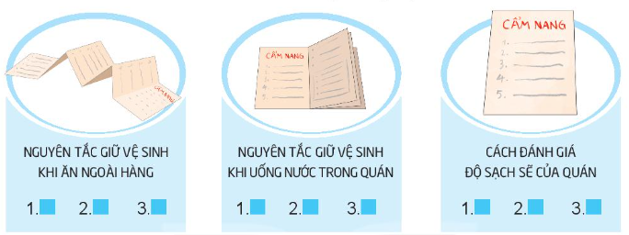
Xây dựng cẩm nang đảm bảo an toàn khi ăn uống bên ngoài

Slide 5

“Ăn hàng – món phong phú
Ăn ở nhà – sạch hơn!
Nếu chịu khó nấu cơm,
Không tốn nhiều tiền lắm!”

Slide 6
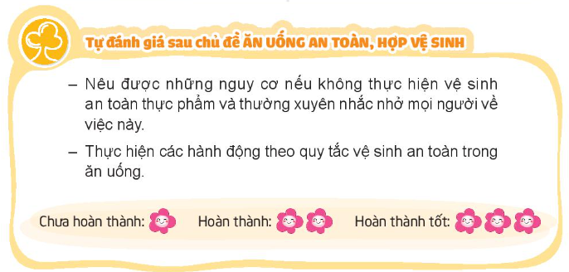

Tự đánh giá sau chủ đề ăn uống an toàn, hợp vệ sinh.

Slide 7

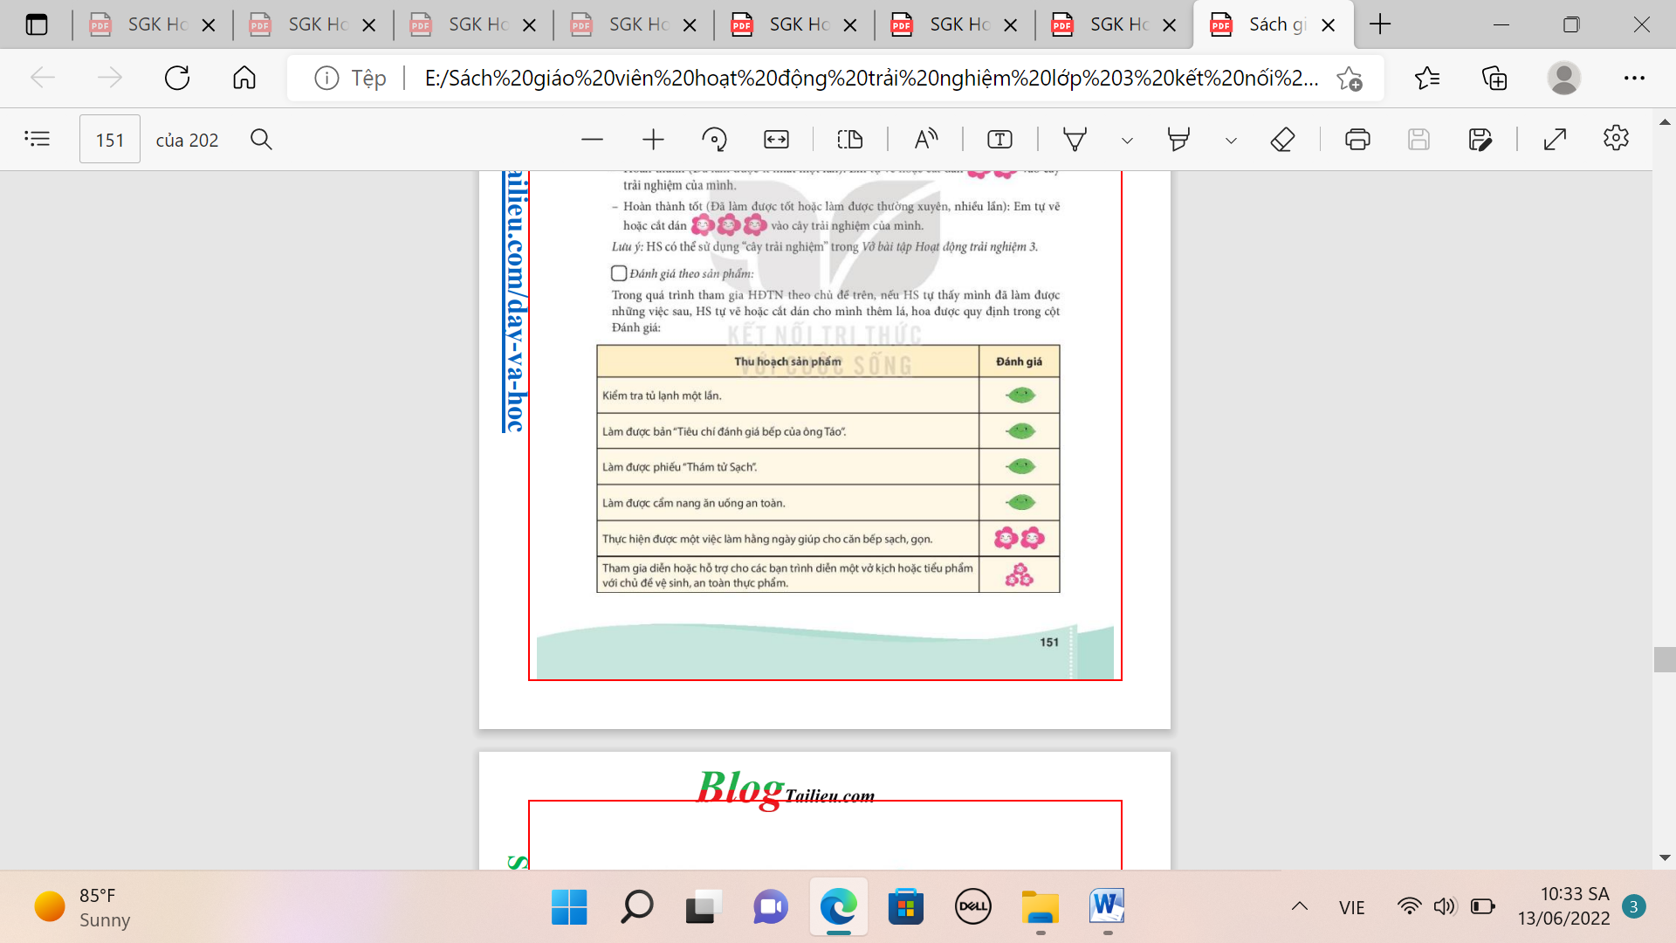
Cùng với người thân tự đánh giá

Slide 8

